Slide 1
Понятие формы. Многообразие форм окружающего мира

Slide 2
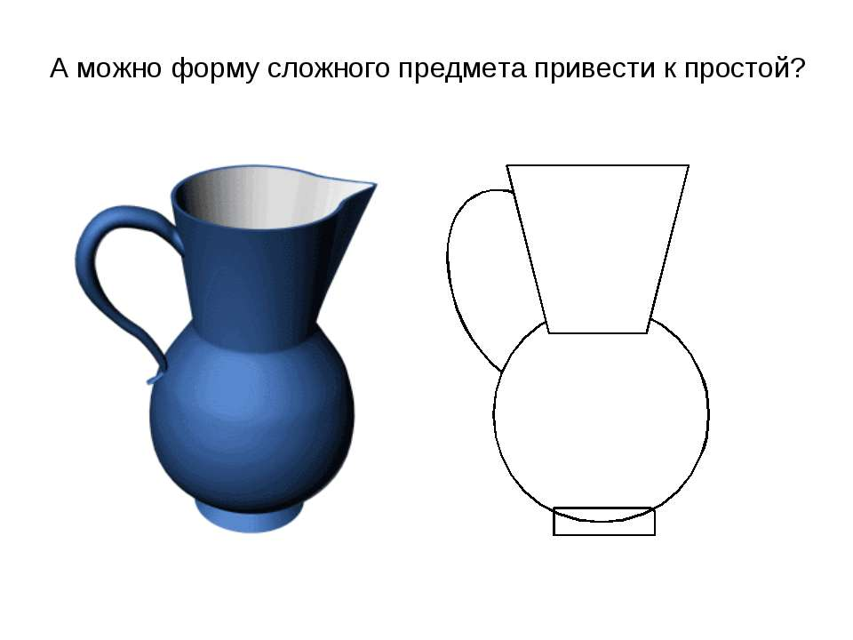
Для того чтобы научиться рисовать, необходимо научиться видеть внутреннюю структуру каждого предмета — его конструкцию.

Slide 3
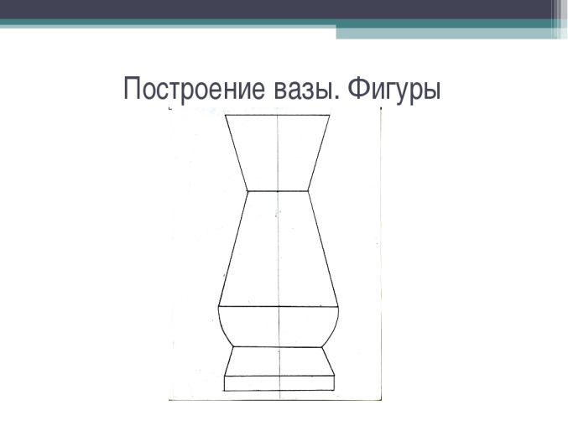
Слово КОНСТРУКЦИЯ
переводится как строение, структура, то есть взаимное расположение частей предмета, их соотношение.
При внимательном рассмотрении предметов, даже самых сложных, в них всегда можно увидеть их конструкцию.

Slide 4
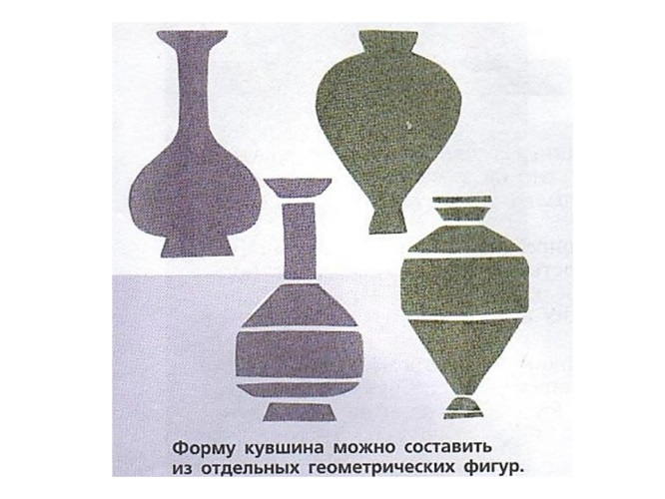

Slide 5
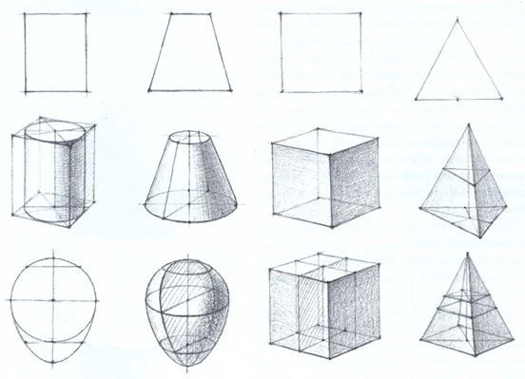
Объемная конструкция любого предмета может быть рассмотрена как соотношение геометрических тел, таких, как шар, куб, цилиндр или пирамида.

Slide 6
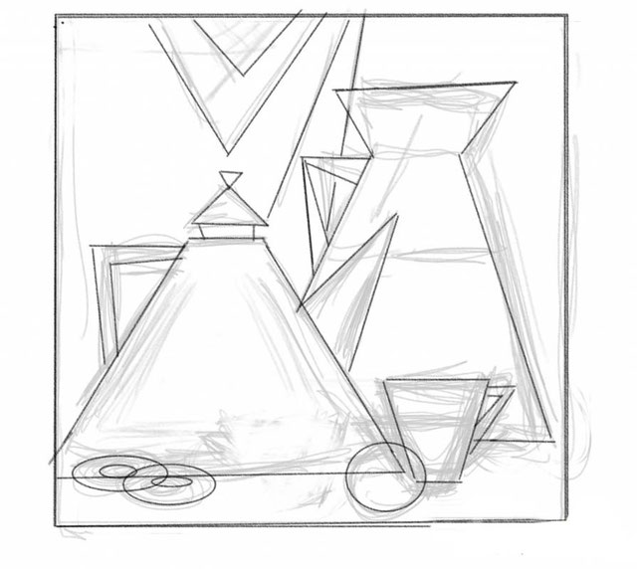
Задание: на листе А-4 изобрази разную по форме посуду, составляя конструкцию из простых геометрических фигур.

